Slide 1
Planification de ressources de transport sous contraintes : le cas d’une plateforme logistique hospitalière
Quentin Laval
Ingénieur Hospitalier Assistance Publique Hôpitaux de Marseille
Doctorant dans l’équipe DIMAG
Laboratoire des Sciences de l’Information et des Systèmes
Aix-Marseille Université
Thèse dirigée par Aline Cauvin et Sylvie Norre
quentin.laval@lsis.org

Slide 2
Plan
Problématique
Revue de littérature
Proposition d’une méthode
Résultats
Conclusion et perspectives

Slide 3
Problématique
L’Assistance Publique Hôpitaux de Marseille regroupe 4 hôpitaux
Hôpital de la Timone
Hôpital Nord
Hôpital de la Conception
Hôpitaux Sud
Une plateforme logistique
3000 tonnes de linge traitées par an
2800000 repas préparés par an
3400 lits
12000 salariés dont 2000 médecins

Slide 4
Problématique
La plateforme logistique a ouvert en avril 2013, elle est en charge :
Du stockage des produits hôteliers
De la confection des plateaux repas
Du traitement du linge sale
De la stérilisation des dispositifs médicaux
Le transport de tous les produits se fait à l’aide de contenants spéciaux de tailles différentes pour chaque produits
Le transport aller/retour des contenants est réalisé avec une flotte de véhicule hétérogène (2 longueurs de caisses)

Slide 5
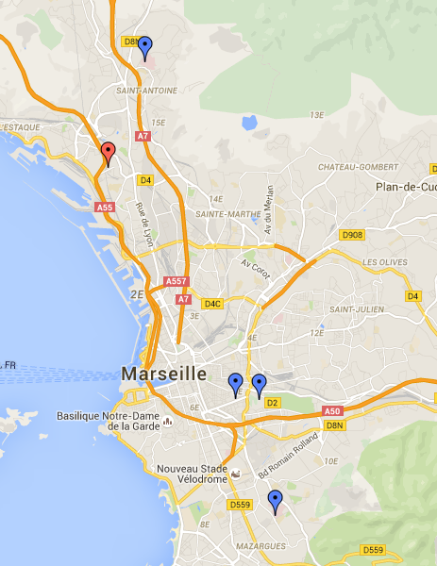
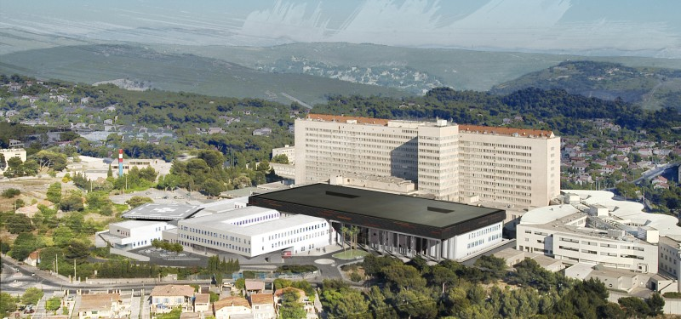
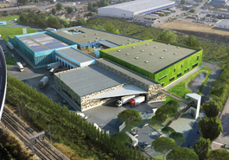
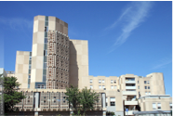
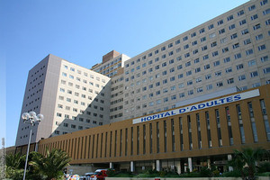
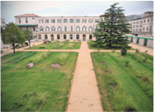
Problématique
Hôpital Nord
PFL
Hôpital conception
350 personnes
24 camions
38 chauffeurs
Problèmes récurrents de congestion du trafic
➔ Durée de transports très variables (entre 30 min et 1h15 pour une même destination)
Hôpital Timone
Hôpitaux Sud

Slide 6
Problématique
Flotte de véhicule
Equipe de chauffeurs
Ensemble de site à livrer et à collecter
Liste de contenants de tailles différentes propres et sales à transporter
Etablir un planning de tournée pour la journée de transport
Sous les contraintes:
De temps de transports variables
Tous les contenants propres et sales doivent être transportés
Tous les contenants ayant une date limite de livraison doivent être livrés avant cette date

Slide 7
Revue de littérature
Problème de transport dans le domaine hospitalier
(André, 2011) Transport de produits
(Beaudry et al, 2006) Transport de patients de type
(Rekiek et al, 2006) Transport de personnes handicapées
On a bien:
Problème de livraison-collecte
Délais de livraison à respecter
Différences:
Pas de contre-indications à la mutualisation des chargements entre flux similaires (propre vs sale)
Temps limite pour le chargement ➔ Pas de Full truck Load
Durées de transport variables(embouteillages)

Slide 8
Revue de littérature
Problème de planification de véhicule et d’équipage:
Transport aériens (Weidea et al., 2010)
Transport de bus extra-urbain (Laurent & Hao, 2008)
Location de limousine avec chauffeur (Laurent & Hao, 2007)
On a bien:
Planification de véhicules aux tournées
Différences:
Planification des temps de travail des chauffeurs fixée (pas de planning)
Durées de transport variables(embouteillages)

Slide 9
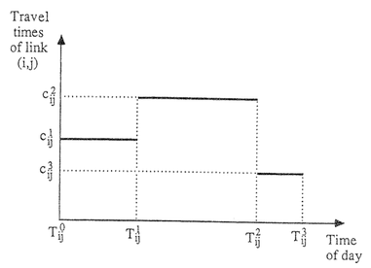
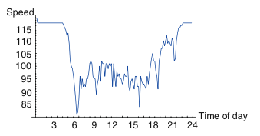
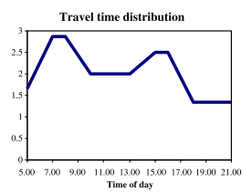
Revue de littérature
Temps de transport variables
➔ Plusieurs méthodes de modélisation des temps de transport issues des problèmes de transports à temps dépendant de la période (TDVRP)
Fonction échelon
Fonction stochastique
(Malandraki & Dial, 1992)
Fonction continue par morceaux
(Lecluyse et al., 2009)
(Donati et al., 2008)

Slide 10
Analyse du problème
Nous cherchons à optimiser un planning de tournées avec équipage sous contraintes de règles métier et environnementales, par la maximisation des chargements

Slide 11
Proposition d’une méthode
Proposition d’un couplage résolution/simulation
➔Test des faisabilité des solution
Variabilité sur les temps de transport
Eléments du planning validés
Validation du planning par simulation
Prévision de disponibilité
Génération de planning de tournée
Heuristique
Planning généré
Ressources de transport

Slide 12
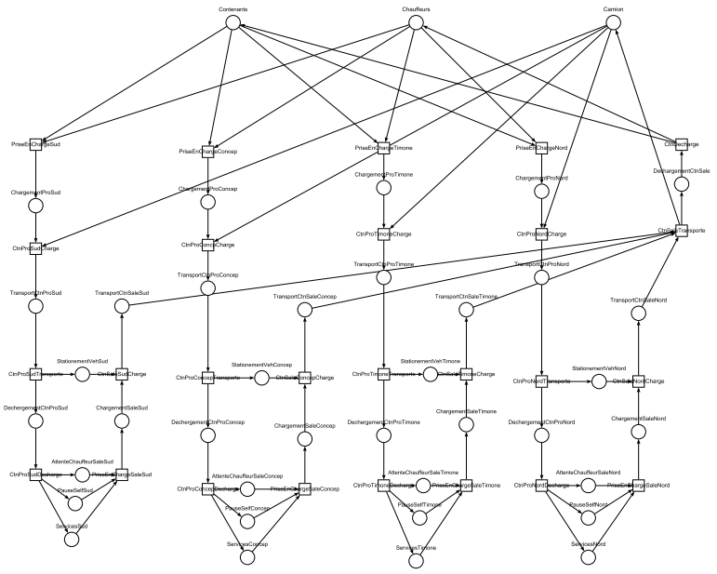
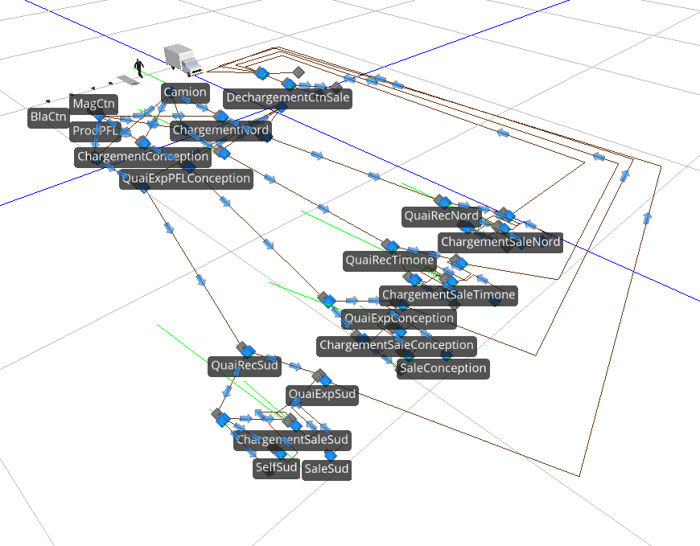
Simulation
Modélisation du problème (Mujica et Piera,2011):
Réseaux de Petri
Modèle de simulation Simio
Modélisation par réseaux de Petri
Simulation avec Simio

Slide 13
Simulation
Un planning de tournée est composé d’un ensemble de tournée.
Une tournée spécifie le site de destination, heure de départ de la PFL, l’heure d’arrivée sur le site, l’heure de départ du site, l’heure d’arrivée à la PFL, le véhicule utilisé, le chauffeur et la liste des contenants dans le chargement du véhicule
Un véhicule est défini par sa longueur de caisse
Un contenant est défini par son service de destination, sa date de mise en disponibilité sur le quai de départ, sa longueur et le type de produit transporté
Un chauffeur est défini par sa date de prise et de fin de service

Slide 14
Simulation
Modèle de simulation SIMIO
Entrées/Sortie du modèle de simulation
Planning de tournées
Fonction de temps de transport pour chaque site
Planning de tournées validé
Simulation avec Simio

Slide 15
Simulation
Variabilité sur les temps de transports
Fonction continue facilement exprimable
Fonction modélisant au plus près les variations
Une régression polynomiale d’ordre 7 pour modéliser la variabilité des temps de transport. La fonction de temps est de type:

Slide 16
Proposition d’une méthode
Étapes de la méthode de résolution séquentielle:
Tri des données
Création de paquet de contenants
Création d’un chargement avec une véhicule disponible avec en prévision le nombre de contenants sales à collecter
Affectation des contenants aux camions
Le transport est créé si le véhicule est plein ou qu’il n’aura plus de contenants à charger. Un transport à vide peut être potentiellement créé s’il y a des contenants sales à collecter
Création d’une tournée avec départs et arrivées
Affectation des tournées aux chauffeurs
Le transport est affecté à un chauffeur qui travaille et qui est disponible
Le transport est affecté à un chauffeur qui travaille et qui est disponible
Création du planning de tournée

Slide 17
Proposition d’une méthode
Création de paquets de contenants:
➔ Pouvoir modéliser le temps d’attente maximal entre le dernier contenant chargé et le départ effectif
Créneau A
Créneau B
6h00
6h30
7h00
S’il y a un camion qui est entamé mais pas plein à la fin du créneau A et s’il n’y pas de contenant dans le créneau B, le camion part même si non rempli. A l’inverse s’il y a des contenants dans le créneau B, le camion attend et chargera les contenants prioritaires du créneau B.

Slide 18
Proposition d’une méthode
Affectation des contenants aux camions
➔Bin packing 1D en utilisant l’heuristique du Best Fit Decreasing
Consiste à trier par ordre décroissant les objets et les affecter à la meilleure boîte.
A chaque ajout d’un nouveau contenant on calcule les heures:
Heure de départ de la PFL
Heure d’arrivée sur le site
Heure de départ du site
Heure d’arrivée à la PFL
On prévoit, avec l’heure d’arrivée sur le site, le chargement des contenants sales disponible sur le site
Espace de rangement de linge
Contenant de linge
Boîtes pour le rangement des contenants de magasin, restauration et stérilisation
Boîte 1
Boîte 2
Boîte 3

Slide 19
Proposition d’une méthode
Règles métiers
On créé un transport quand:
Le camion est plein
Le camion n’est pas plein et qu’il n’est pas susceptible de recevoir de nouveaux contenants dans son chargement
Le camion est vide mais qu’il y a des contenants sales qui n’ont pu être récupérés par des transports de contenants propres
On affecte un chauffeur quand:
Le transport aller/retour correspond à sa période de travail
Le chauffeur est disponible

Slide 20
Résultats
Résultats:
➔ Sur une période de jours ouvrés, on compare les résultats collectés dans la réalité et les résultats simulés grâce à la méthode proposée
 |  | Lundi | Mardi | Mercredi | Jeudi | Vendredi
Nombre de contenants transportés |  | 355 | 359 | 465 | 396 | 415
Nombre de tournées | Réelle | 27 | 27 | 34 | 30 | 29
 | Heuristique | 27 | 26 | 31 | 29 | 28
Nombre de chauffeur | Réelle | 14 | 15 | 17 | 15 | 14
 | Heuristique | 11 | 10 | 14 | 13 | 11
Nombre de camion utilisé | Réelle | 14 | 15 | 17 | 15 | 14
 | Heuristique | 9 | 9 | 10 | 9 | 9

Slide 21
Conclusion et perspectives
Conclusion
Proposition d’une méthode de résolution séquentielle
Optimisation de la planification des transports
Prise en compte des temps de transports variables dans la journée
Perspectives
Prise en compte des temps de transport dans la décision de départ d’un véhicule avec son chargement
Optimisation dans l’affectation des chauffeurs aux tournées par une méthode intégrée

